Slide 1

ASSEMBLEIA EXTRAORDINARIA
19/09/2018
CONDOMINIO BOSQUE DOS BURITIS

Slide 2
PAUTA DA ASSEMBLEIA
* Taxa de condomínio 09/2018
* Dividas da Gestão Anterior
* Iluminação Condomínio
* Inclusão do fórum para soluções do condomínio nas cortes de conciliação;

Slide 3
TAXA DE CONDOMÍNIO

Slide 4
DESPESA | VALOR
Meta Portaria | 27.593,28
Confiança | 18.945,00
Honorários Contábeis Contabilidade | 1.145,20
Honorários Administrativos | 1.698,12
Honorários Advocaticios | 1.300,00
Bivolt Manutenção | 1.000,00
RS Soluções | 477,00
Fatura OI | 163,80
Manutenção Piscina | 1.200,00
Saneago CONTA 1669413-9 | 359,56
Saneago CONTA 1659123-2 | 76,60
American Clean | 3.275,00*
Ferragista Kalu | 200,00*
Supermercado | 641,05
Serasa | 41,39
PS Condomínio (Prosindico) | 7.386,66
Tarifa Bancaria | 65,00

Slide 5
DESPESA | VALOR
CELG 10006316997 | 1.363,12
CELG 10006274097 | 808,03
CELG 10008260743 | 150,00*
Combustíveis e Insumos | 1.350,00
Emissão de Boletos | 648,60
INSS Autônomo | 591,48
Poda do lote em anexo | 1.890,00
Iluminação 01/09 | 3.279,49
IPVA Moto | 500,00
Cartório | 312,22
Concerto dos motores dos portões | 740,00
Divida META Parcela 07/47 | 4.500,00
Parcela MOTO do Lixo 06/07 | 2.559,88
Divida Gentleman 04/10 | 7.000,00

Slide 6
PARCELA DO MÊS
Numero de Casas | 276
Fundo de Reserva | R$ 8.393,93
Total das Despesas | R$ 92.333,25
Desagio Prosindico | R$ 7.386,66
Valor Proposto de Condominio | R$ 361,30
DIVISÃO DA PARCELA
Taxa de Condomínio | 279,95
Fundo de Reserva | 30,41
Pagamentos Anteriores | 50,94
Valor Total da Prestação | 361,30

Slide 7
DIVIDAS DO CONDOMÍNIO

Slide 8
GENTLEMAN

Slide 9
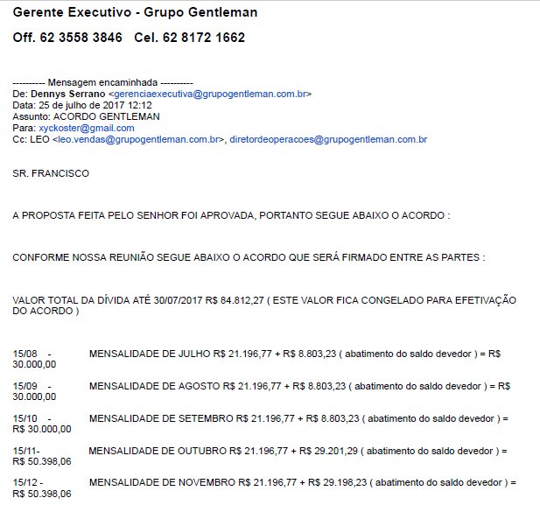

Slide 10
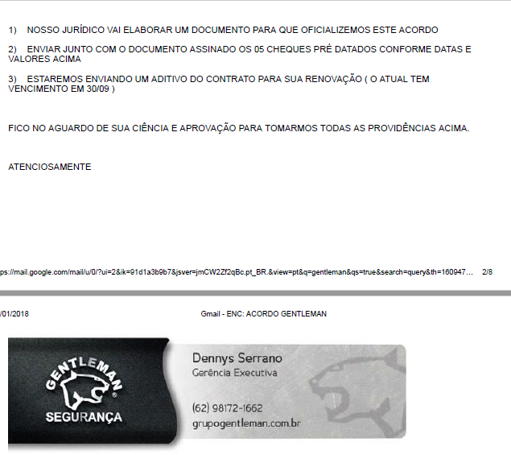

Slide 11
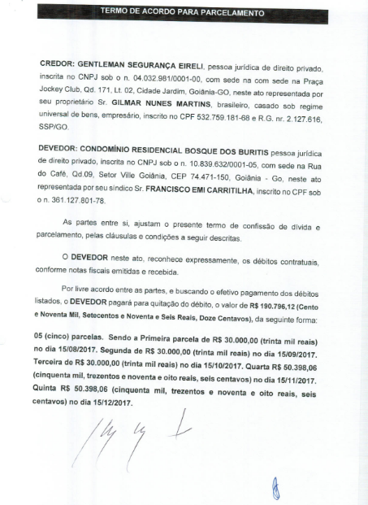

Slide 12
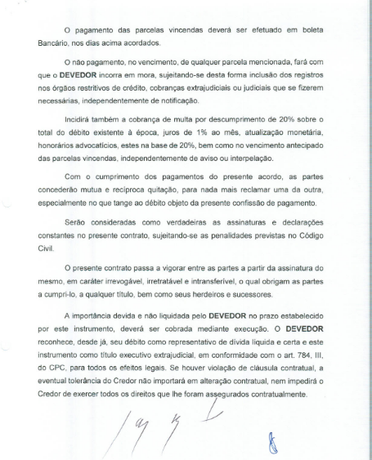
JUROS

Slide 13
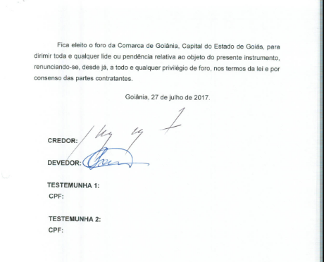

Slide 14
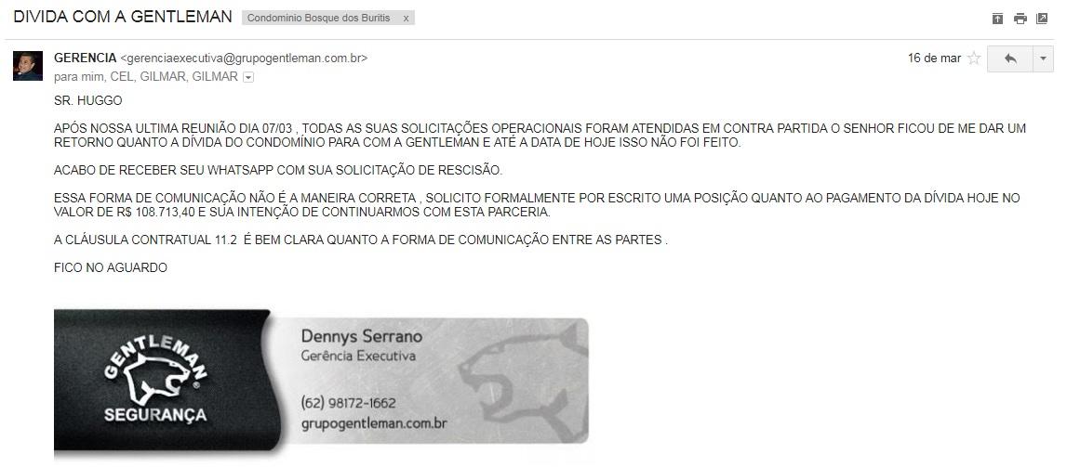

Slide 15
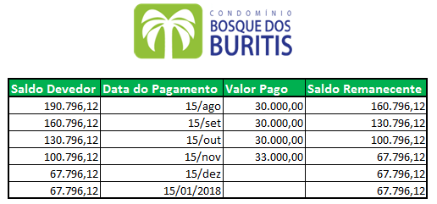

Slide 16
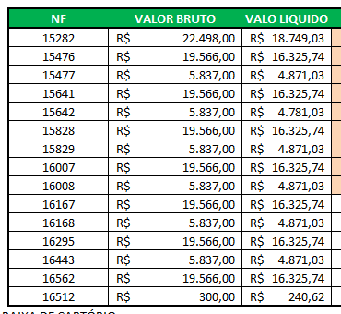

Slide 17
NEGOCIAÇÃO:
10 CHEQUES DE R$ 7.000,00 (sete mil)
Meses:
JUNHO
JULHO
AGOSTO
SETEMBRO
OUTUBRO
NOVEMBRO
DEZEMBRO
JANEIRO
FEVEREIRO
MARÇO
OK
OK
OK
OK

Slide 18
META

Slide 19
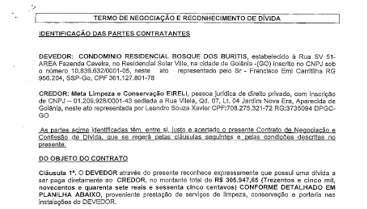

Slide 20
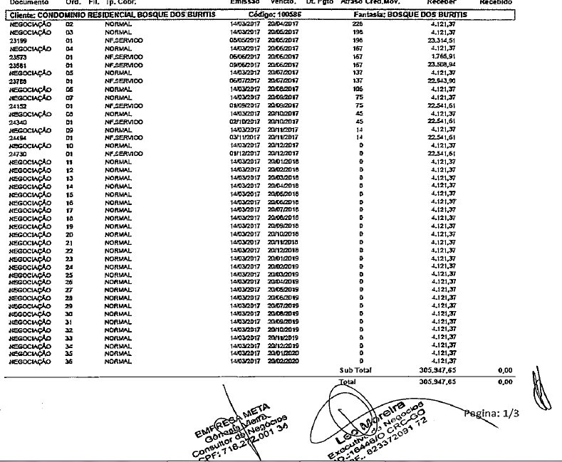

Slide 21
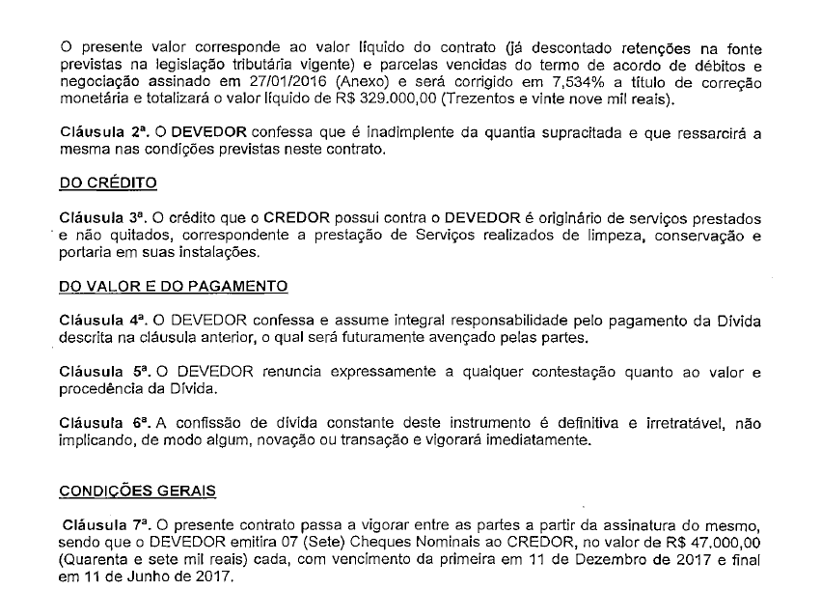

Slide 22
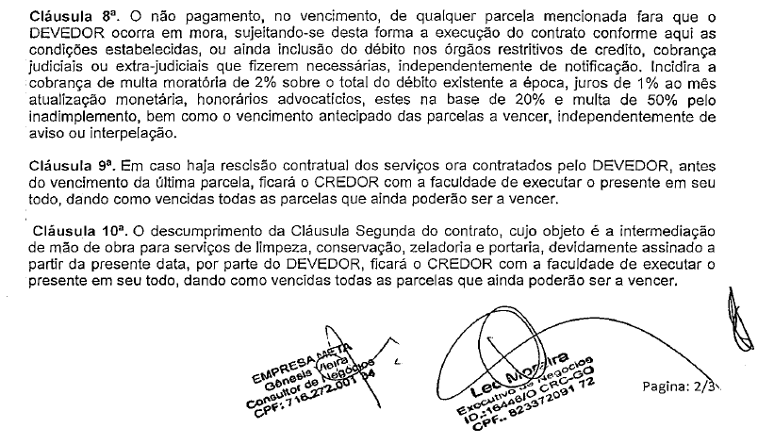

Slide 23
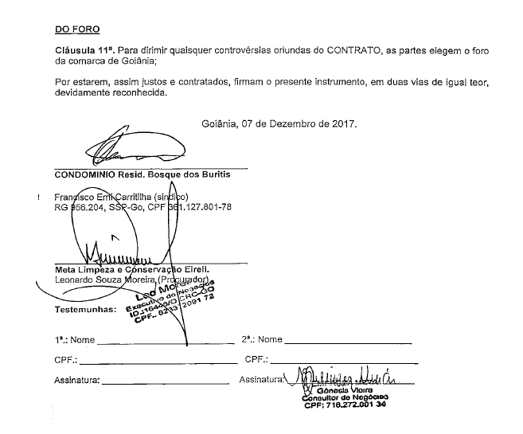

Slide 24
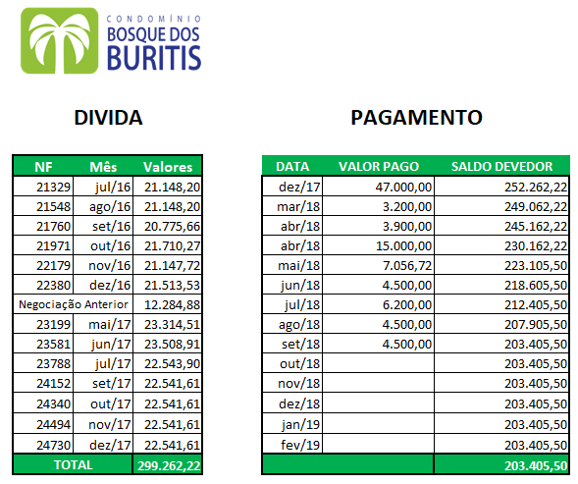

Slide 25
TECKTRON

Slide 26
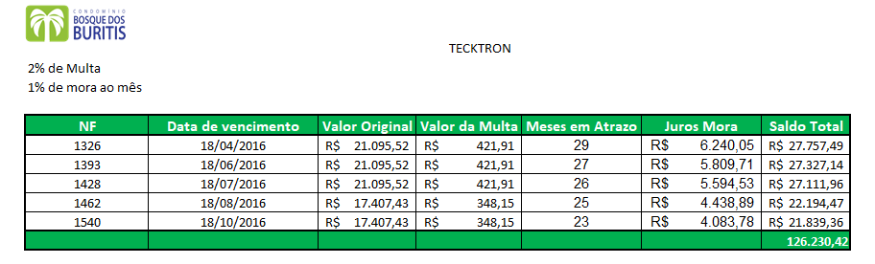

Slide 27
PREFEITURA DE GOIANIA

Slide 28
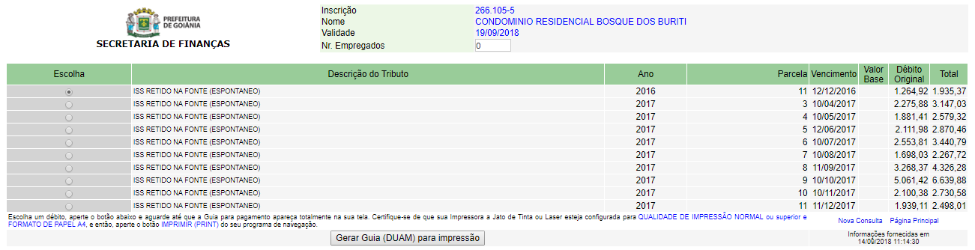
19/09/2018
SALDO
32.435,44

Slide 29
SALDO ACUMULADO

Slide 30
CONTAS COM SALDOS
FORNECEDOR | VALOR DEBITO | VALOR PAGO | SALDO REMANECENTE
META | 252.262,22 | 48.856,72 | 203.405,50
GENTLEMAN | 70.000,00 | 28.000,00 | 42.000,00
PREFEITURA DE GOIANIA | 32.435,44 |  | 32.435,44
TECKTRON | 127.000,00 |  | 127.000,00
CONTADOR | 3.330,80 |  | 3.330,80
PROCESSO 564886608 | 10.000,00
MOTO DO LIXO | 22.451,60 | 19.891,72 | 2.559,88
LUCIANO 1 | 21.556,00 |  | 21.556,00
LUCIANO 2 | 22.327,00 |  | 5.515,81
PROCESSO MOTO | 5.515,81 |  | 5.515,81
TOTAL |  |  | 470.130,43
DEBITO POR CASA | DIVIDIDO EM 12X
1.703,37 | 141,95

Slide 31
CONTAS QUITADAS
FORNECEDOR | VALOR DEBITO | VALOR PAGO | SALDO REMANECENTE
ELETROLIGTH | 1.256,60 | 1.256,60 | 0,00
RECEITA FEDERAL | 12.112,89 | 12.112,89 | 0,00
PODA DE ARVORE DEZ | 1.966,66 | 1.966,66 | 0,00
PODA DE ARVORE JAN | 1.966,66 | 1.966,66 | 0,00
AMERICAN CLEAN | 11.052,55 | 11.052,55 | 0,00
SUPERMERCADO | 242,40 | 242,40 | 0,00
MURO DO FUNDO | 15.400,00 | 15.400,00 | 0,00
JARDINAGEM AREA COMUM | 3.000,00 | 3.000,00 | 0,00
SANEAGO NOVEMBRO | 783,96 | 783,96 | 0,00
SANEAGO NOVEMBRO | 65,30 | 65,30 | 0,00
TOTAL |  |  | 47.847,02
VALOR POR CASA
173,36

Slide 32
SALDO PAGO ATE O MOMENTO
VALOR PAGO NO TOTAL | VALOR POR CASA
R$ 144.595,46 | R$ 523,89

Slide 33
ILUMINAÇÃO DO CONDOMÍNIO

Slide 34
ITENS | TOTAL
PISTA DE CAMINHADA QUADRO DE COMANDO DA AREA COMUM ILUMINAÇÃO EXTERNA DO CONDOMINIO RETIRADA E MANUTENÇÃO DE FIAÇÃO EXPOSTA EXTERNA ILUMINAÇÃO DOS POSTES DO CONDOMÍNIO DISTRIBUIÇÃO DA REDE COMUM | R$ 28.519,14

Slide 35
Corte de conciliação

Slide 36
DUVIDAS
OBRIGADO PELA PRESENÇA DE TODOS

